Slide 1

区块链学院 基于区块链技术电子合同系统 项目周报
第二次项目总结: 3月25日-3月29日
项目成员：徐峰 曾思雨 张雅萍 李钰晨

Slide 2
本周组员自评
评价指标 | 徐峰 | 曾思雨 | 张雅萍 | 李钰晨
项目管理 | 4 | 4 | 3 | 3
技术能力 | 3 | 3 | 3 | 3
沟通协作 | 4 | 3 | 4 | 4
完成任务质量 | 4 | 4 | 4 | 4
时间管理 | 3 | 3 | 5 | 5
创新能力 | 3 | 3 | 3 | 3
文档质量 | 3 | 4 | 3 | 3
小计 | 24 | 24 | 25 | 25
评分指标和方式见下一页

Slide 3
每个指标的评分标准，每个标准分为0到5分
项目管理：
0分：完全没有组织和管理能力，项目进展混乱，无法按时完成任务。
1-2分：管理能力较弱，项目进展缓慢，常常需要他人提醒才能完成任务。
3-4分：具备基本的项目管理能力，能够合理分配任务和资源，按时完成项目阶段性目标。
5分：出色的项目管理能力，能够有效规划、执行和监控项目进度，确保项目按时高质量完成。
技术能力：
0分：技术水平极低，无法完成分配的任务，需要持续的帮助和指导。
1-2分：技术能力较弱，完成任务的质量不高，需要他人频繁地进行修正和指导。
3-4分：具备基本的技术能力，能够独立完成任务，但还有一定的改进空间。
5分：技术能力出色，能够独立解决复杂的技术问题，代码质量高，具有较强的创新能力。
沟通协作：
0分：缺乏沟通和团队合作精神，不愿意分享信息和帮助团队成员。
1-2分：沟通能力较差，与团队成员之间合作欠缺默契，经常发生误解和冲突。
3-4分：具备基本的沟通和团队合作能力，能够有效地与团队成员交流和协作，解决问题。
5分：出色的沟通和团队合作能力，能够有效地协调团队成员，提高团队整体绩效。
完成任务质量：
0分：完成任务的质量极低，存在严重的缺陷和错误，无法使用或满足需求。
1-2分：任务完成质量较差，存在较多的问题和错误，需要大量的修改和调整。
3-4分：任务完成质量一般，满足基本需求，但仍有一些改进的空间。
5分：任务完成质量优秀，完全满足需求，没有明显的问题或错误。
时间管理：
0分：完全无法按时完成任务，经常拖延或错过截止日期。
1-2分：时间管理能力较差，经常需要加班或临时抱佛脚才能完成任务。
3-4分：具备基本的时间管理能力，能够合理规划时间，按时完成任务。
5分：出色的时间管理能力，能够高效利用时间，优先处理重要任务，并确保按时完成。
创新能力：
0分：缺乏创新意识，只能按照既定的模式和方法完成任务，缺乏新思路和解决问题的能力。
1-2分：创新能力较弱，对问题缺乏新颖的见解和解决方法，依赖于他人的指导和建议。
3-4分：具备一定的创新能力，能够提出一些新颖的想法和解决方案，但还有改进的空间。
5分：创新能力突出，能够独立思考并提出创新性的解决方案，为项目带来新的价值和视角。
文档质量：
0分：文档质量极低，内容混乱、格式不规范，无法清晰表达项目信息。
1-2分：文档质量较差，存在较多的错误和不完整之处，需要大量修改和完善。
3-4分：文档质量一般，能够清晰、准确地表达项目信息，但仍有改进的空间。
5分：文档质量优秀，内容完整、结构清晰，能够满足读者的需求并提供有价值的信息。

Slide 4
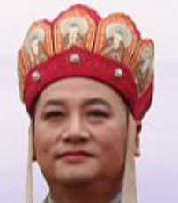

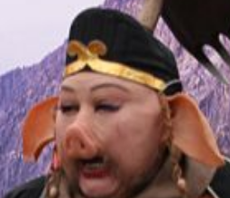
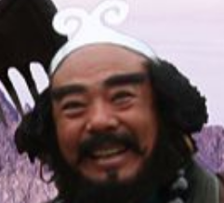
评分方式
(4 + 2 + 5) / 3 = 3.7
唐僧的 项目管理 分

Slide 5
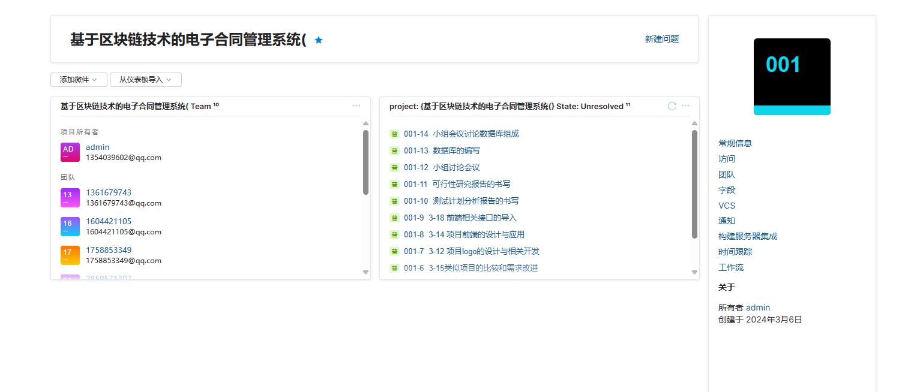
3月25日-3月29日 项目组youtrack过程记录截图

Slide 6
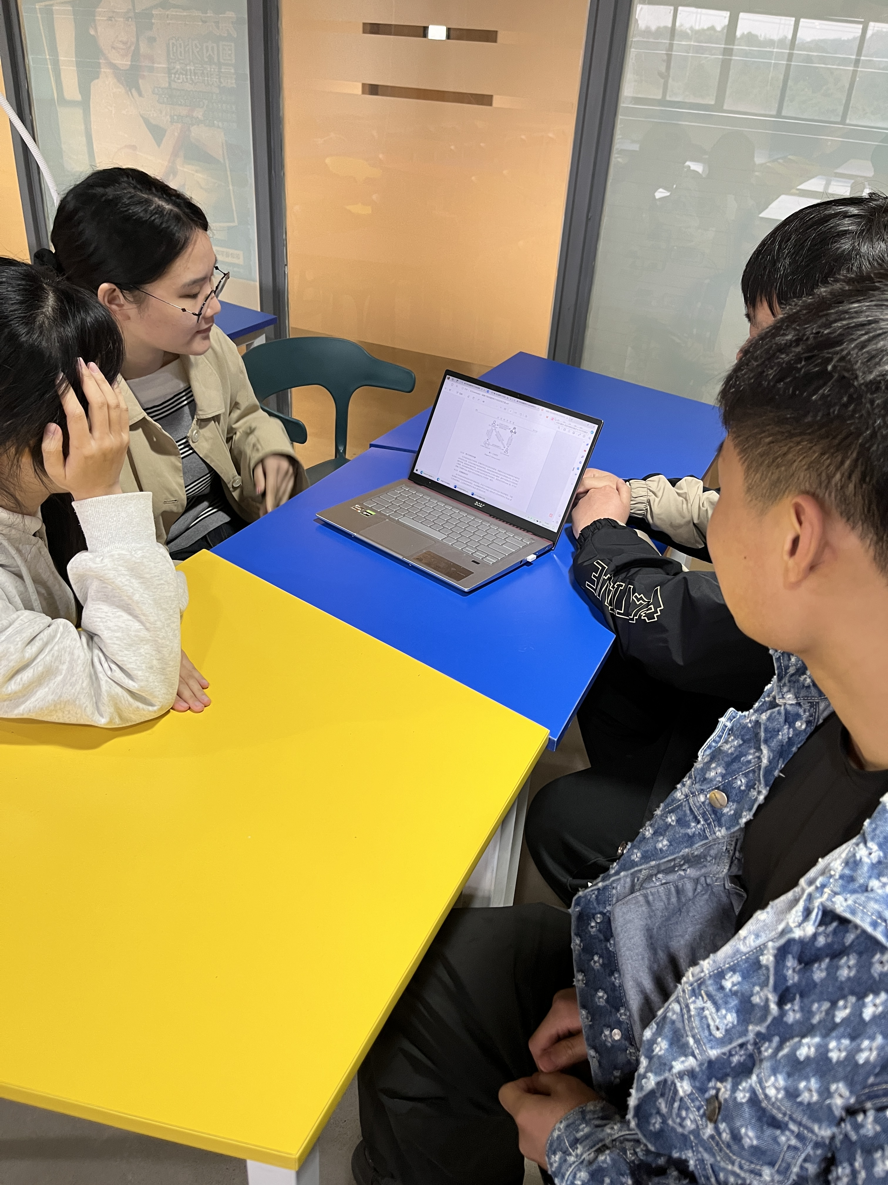
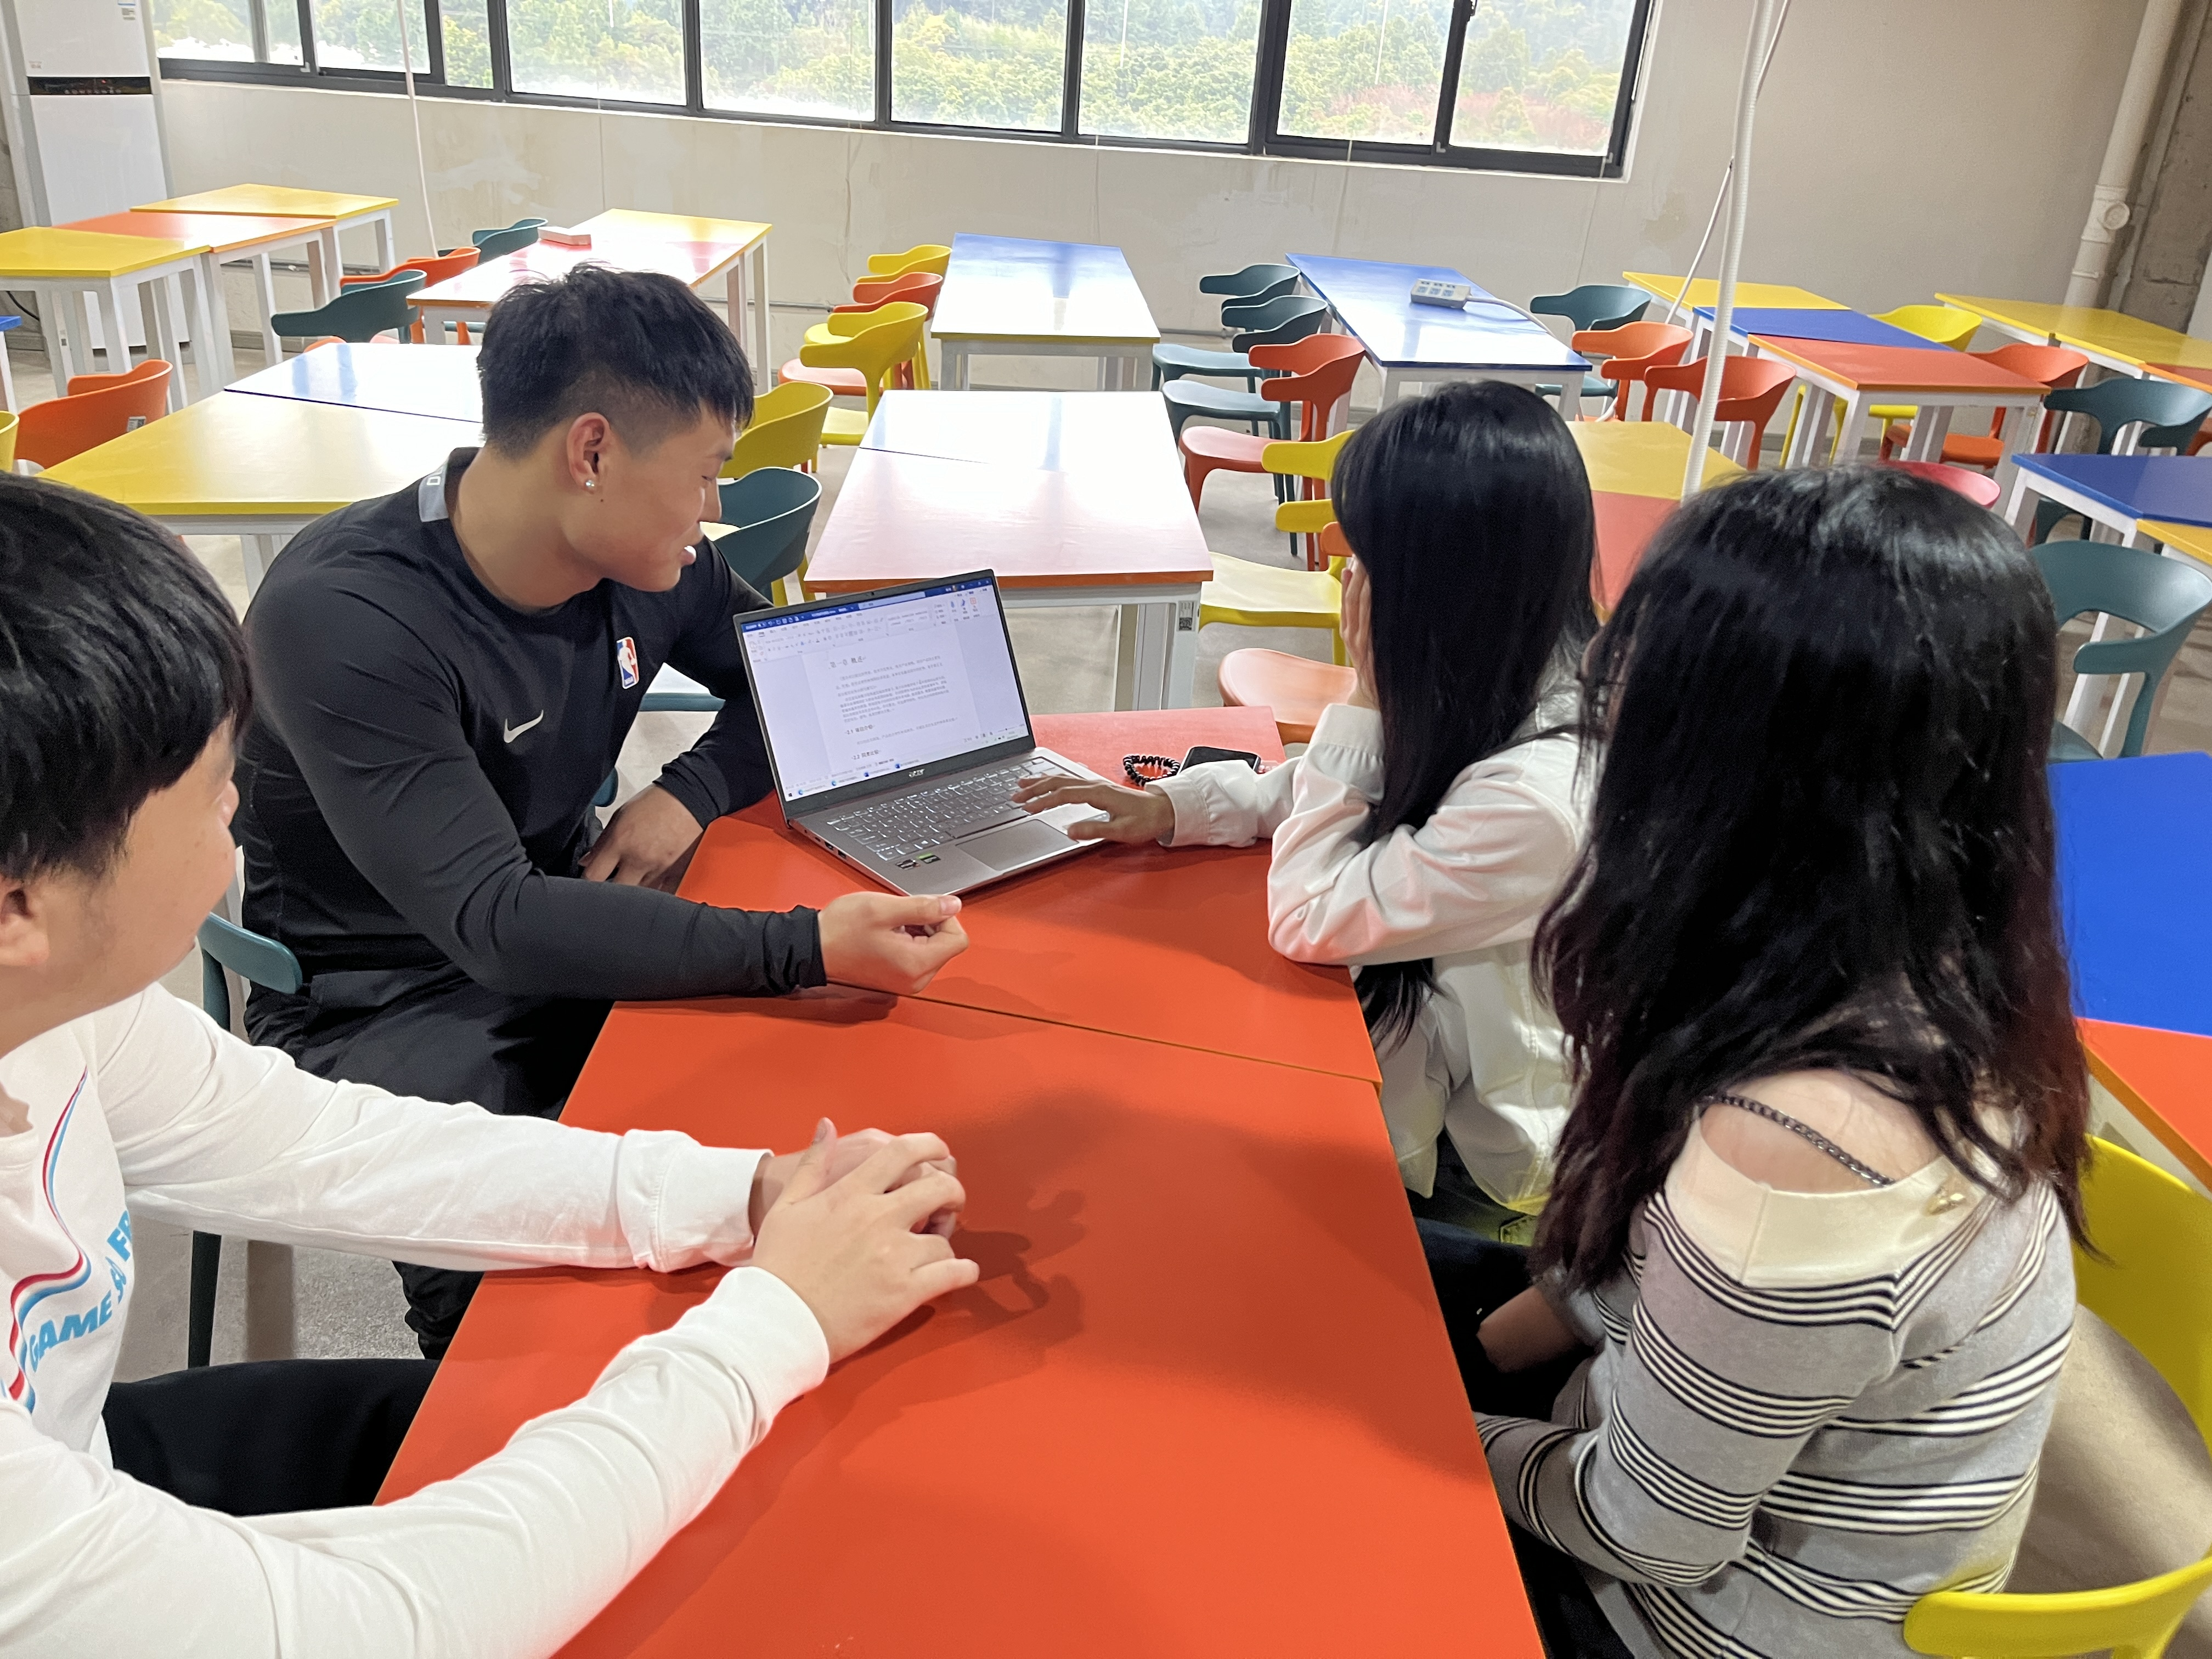
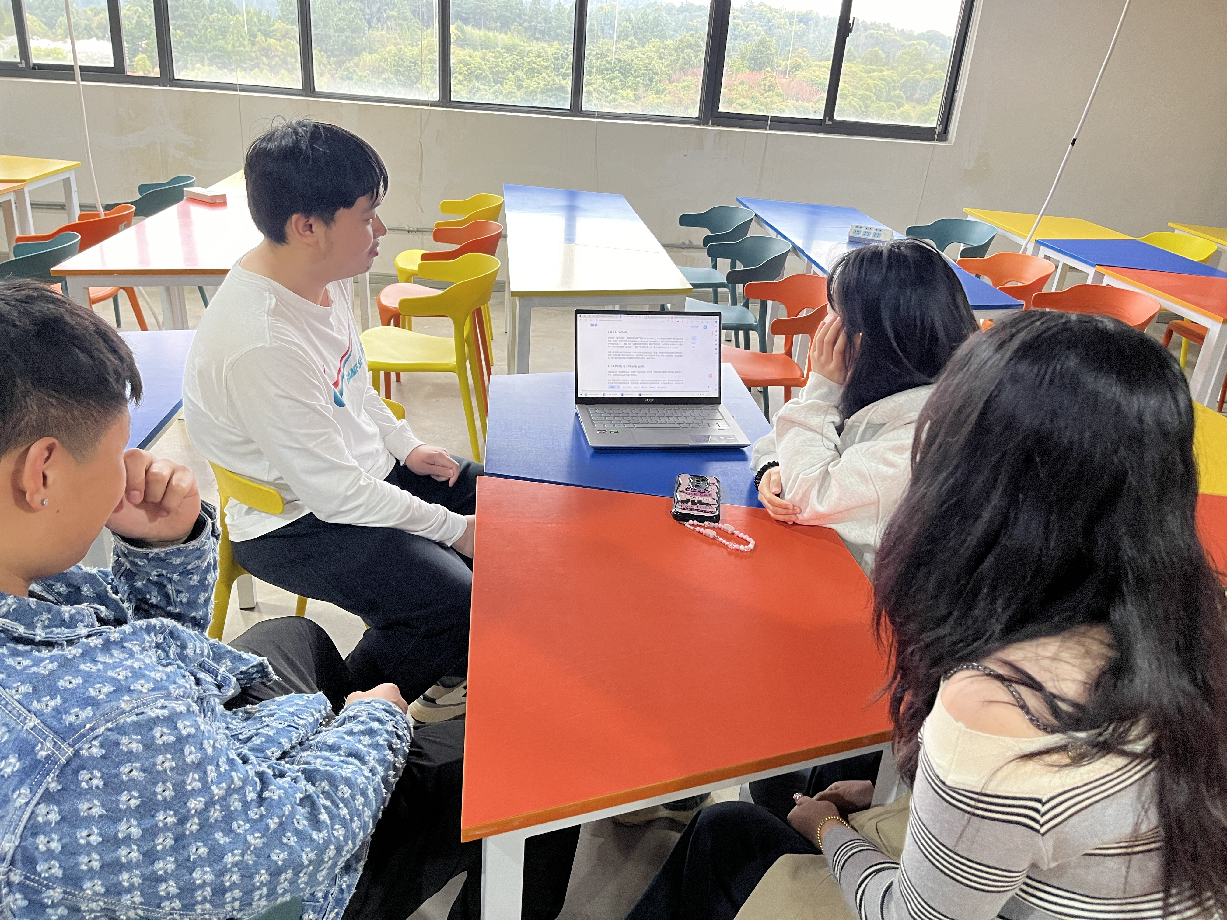
小组会议
序号 | 会议主题 | 时间 | 地点 | 人员名单 | 文件名成
1 | 讨论数据库的编写 | 3月26日 | B402 | 徐峰 曾思雨 张雅萍 李钰晨 | database数据库的编写.doc
2 | 讨论软件需求说明书的书写 | 3月27日 | B402 | 徐峰 曾思雨 张雅萍 李钰晨 | 软件需求说明书.doc
3 | 讨论测试计划分析报告和形成 | 3月29日 | B402 | 徐峰 曾思雨 张雅萍 李钰晨 | 测试计划分析报告.doc
4
5

Slide 7
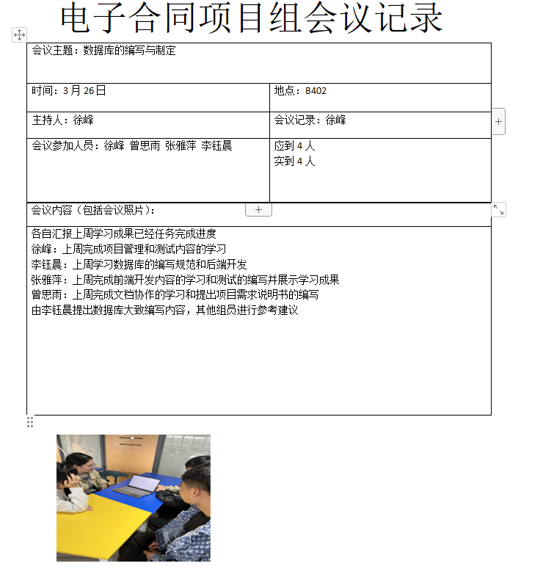
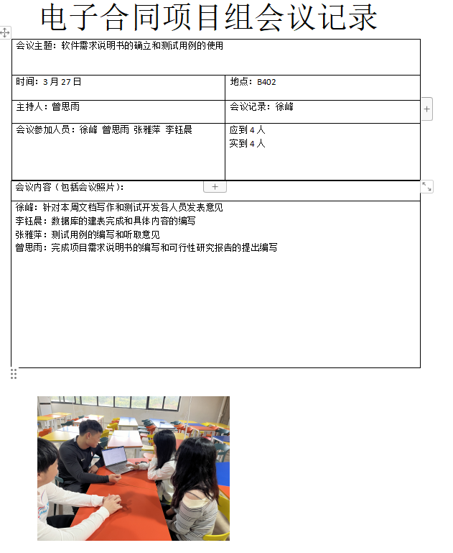
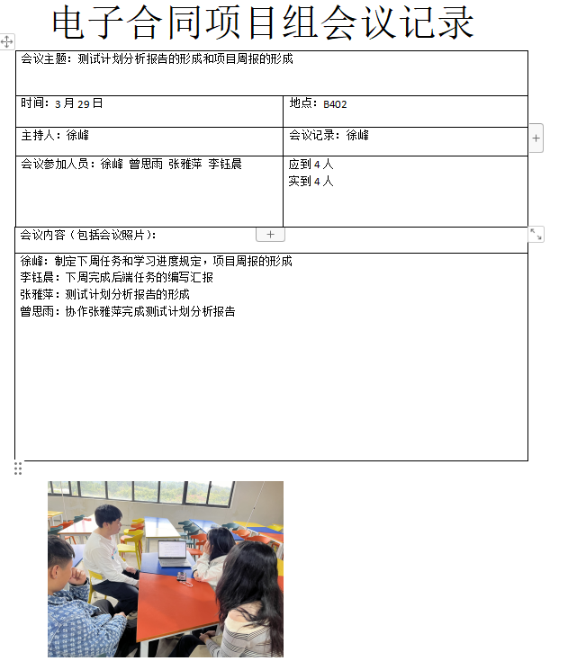
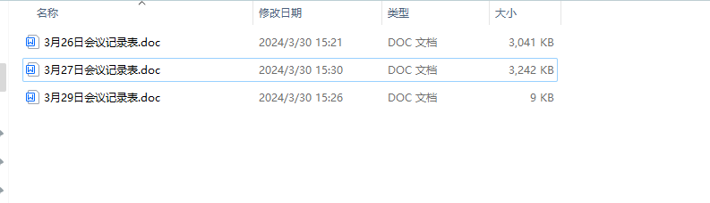
会议支撑素材

Slide 8
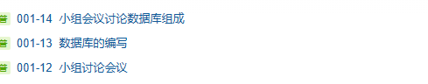
项目经理本周工作情况
项目成果以及学习进度会议，汇报项目进度和各自项目学习情况
确立数据库编写
软件需求书的编写和规划
测试用例的使用
测试计划分析报告的确立和书写

Slide 9
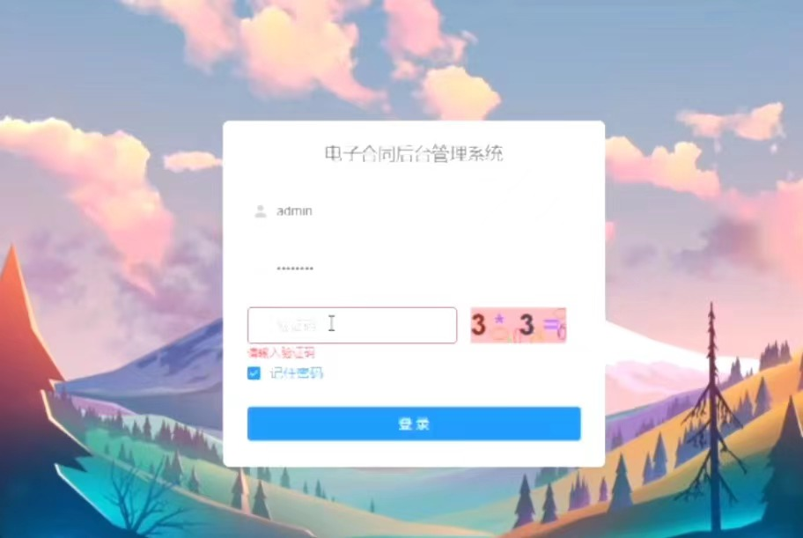
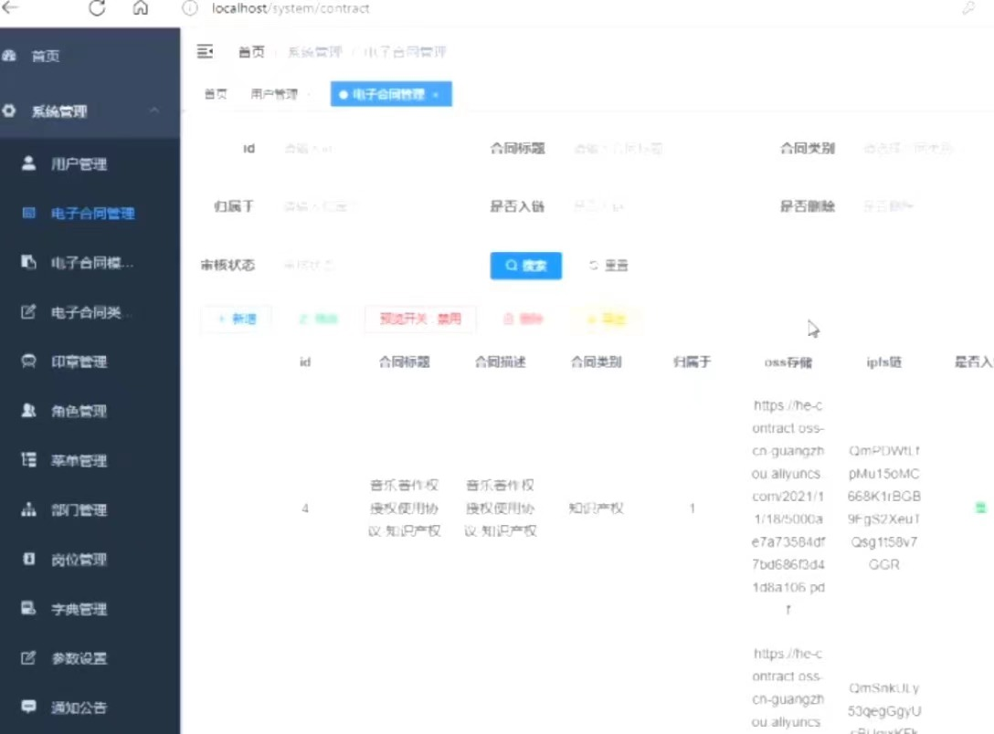
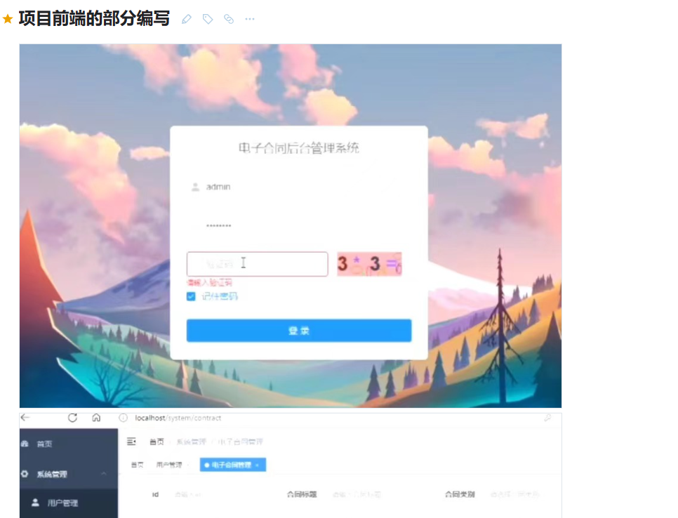
前端开发本周工作情况
完成登录注册的具体编写
完成首页内容的部分编写

Slide 10
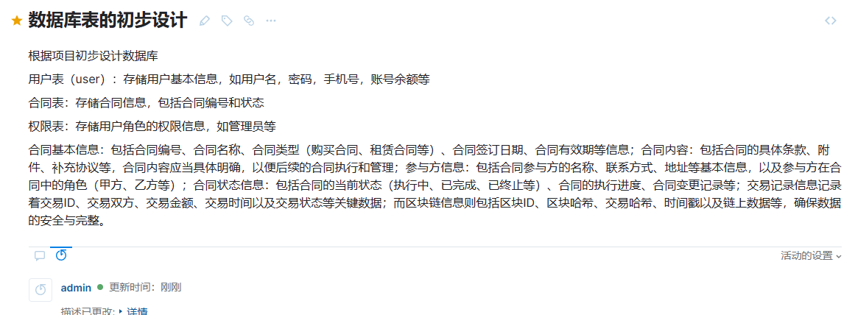
后端开发本周工作情况
1.初步设计了四个数据库表
2.拟定合同关键信息

Slide 11
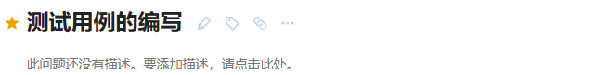
测试本周工作情况
完成了登录测试用例1.0版本的编写

Slide 12
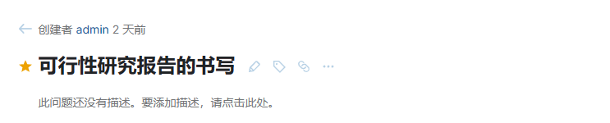
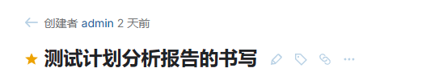
文档本周工作情况
完成项目可行性报告的编写工作
完成测试计划分析报告的书写
软件需求说明书的书写

Slide 13
评分标准
请根据实际情况填写分值
评分角度 | 分值 | 自评分 | 评分标准
任务完成度 | 4分 | 3分 | 4分：团队成员不仅完成了本周的工作任务，而且任务完成质量高，满足或超出预期目标； 3分：团队成员的任务完成质量基本符合预期，但可能需要进行一些调整或改进； 2分：团队成员的任务完成度较低，存在一些重要的任务未完成或者存在较大的错误； 1分：团队成员完成了少部分本周的工作任务，完成度极低，存在严重的问题或错误。
团队合作 | 2分 | 2分 | 2分：积极参与团队工作，有效沟通并协作解决问题; 1分：能进行基本的沟通和协作，存在一些摩擦; 0分：完全没有参与团队工作，对团队合作没有任何贡献。
YouTrack使用情况 | 2分 | 1分 | 2分：YouTrack使用频繁，过程记录完整，定期更新和反馈； 1分：未能充分利用YouTrack，无法及时更新； 0分：未使用YouTrack记录学习过程或无法有效记录和跟踪任务。
视频质量 （1≤时长≤10、声音清晰连贯、画面清晰连贯) | 2分 | 1分 | 2分：视频质量好，能清楚说明本周工作及自评分缘由 1分：视频质量好，不能清楚说明本周工作及自评分缘由 0分：无视频
本周小组自评总分（1-8）： 7 分

Slide 14
工作总结
一、问题与挑战
在项目数据库编写阶段，因为没有现有的类似项目参考，在编写数据库时没有分清楚主体部分和关键信息
问题描述：本周在团队项目中，遇到了因为沟通问题无法初步确定软件需求说明书的确立，可行性研究报告的书写也有部分类似问题，测试用例因为专业能力遇到问题
解决思路：我们计划在学习过程中尝试编写类似项目，在学习中确立学习目标，有明确的目的和措施。加强沟通提升人员个人业务能力
二、资源需求
相类似的项目资源参考，ipfs的学习资源

